Slide 1


C++ Programming Tutor
Prog
#9. 상속과 포함

Slide 2

9주차 수업 안내
Prog
상속과 포함
포함
왜 포함을 사용해야 할까
객체를 멤버로 갖는 클래스
상속
문서 저장 클래스
HTML 문서 저장 클래스
클래스간의 형변환
접근 제어
Copyright utilForever All rights reserved.

Slide 3
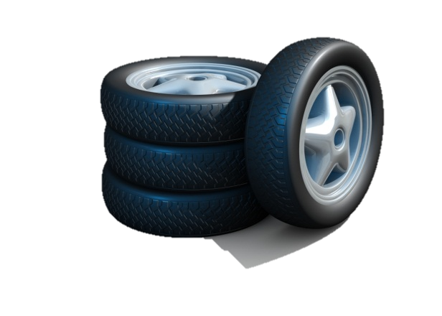

왜 포함을 사용해야 할까
Prog
포함 관계는 어떤 객체가 다른 객체를 포함하고 있는 관계!
Rectangle
Point
Point
Point 클래스
Point
Copyright utilForever All rights reserved.

Slide 4
왜 포함을 사용해야 할까
Prog
포함 관계의 장점?
재사용의 관점에서 바라보면…
기존에 만들어진 클래스를 사용해서 만들면 시간 절약!
또한 중복된 코드를 새롭게 만들지 않고!
Copyright utilForever All rights reserved.

Slide 5
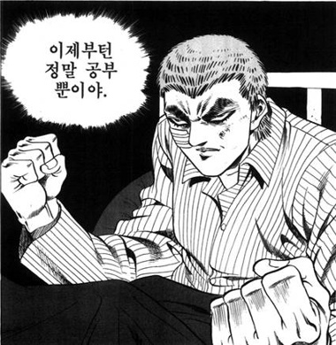
객체를 멤버로 갖는 클래스
Prog
진짜 만들어 봅시다!
점 클래스를 사용해서 사각형 클래스 만들기!
Copyright utilForever All rights reserved.

Slide 6
객체를 멤버로 갖는 클래스
Prog
1. Point.h
#ifndef POINT_H
#define POINT_H
// Point 클래스 정의
class Point {
public:
// 멤버 함수
void Print() const;
void Offset(int x_delta, int y_delta);
void Offset(const Point& pt);
Copyright utilForever All rights reserved.

Slide 7
객체를 멤버로 갖는 클래스
Prog
1. Point.h
// 생성자들
Point();
Point(int initialX, int initialY);
Point(const Point& pt);
// 접근자
void SetX(int value);
void SetY(int value);
int GetX() const { return x; }
int GetY() const { return y; }
Copyright utilForever All rights reserved.

Slide 8
객체를 멤버로 갖는 클래스
Prog
1. Point.h
private:
// 멤버 변수
int x, y;
};
inline void Point::SetX(int value) {
if (value < 0) x = 0;
else if (value > 100) x = 100;
else x = value;
}
Copyright utilForever All rights reserved.

Slide 9
객체를 멤버로 갖는 클래스
Prog
1. Point.h
inline void Point::SetY(int value) {
if (value < 0) y = 0;
else if (value > 100) y = 100;
else y = value;
}
#endif
Copyright utilForever All rights reserved.

Slide 10
객체를 멤버로 갖는 클래스
Prog
2. Point.cpp
#include “Point.h”
#include <iostream>
void Point::Offset(int x_delta, int y_delta) {
SetX(x + x_delta);
SetY(y + y_delta);
}
void Point::Offset(const Point& pt) {
Offset(pt.x, pt.y);
}
Copyright utilForever All rights reserved.

Slide 11
객체를 멤버로 갖는 클래스
Prog
2. Point.cpp
Point::Point(const Point& pt) {
x = pt.x;
y = pt.y;
}
Point::Point(int initialX, int initialY) {
SetX(initialX);
SetY(initialY);
}
Copyright utilForever All rights reserved.

Slide 12
객체를 멤버로 갖는 클래스
Prog
2. Point.cpp
Point::Point() {
x = 0;
y = 0;
}
void Point::Print() const {
std::cout << “(“ << x << “, “
<< y << “)\n”;
}
Copyright utilForever All rights reserved.

Slide 13
객체를 멤버로 갖는 클래스
Prog
3. Rect.h
#ifndef RECT_H #define RECT_H
#include “Point.h”
class Rect {
public:
// 생성자
Rect();
Copyright utilForever All rights reserved.

Slide 14
객체를 멤버로 갖는 클래스
Prog
3. Rect.h
// 각 점의 값 지정 및 얻기
void SetTopLeft(const Point& topLeft);
void SetBottomRight(const Point& bottomRight);
void SetRect(int left, int top, int right, int bottom);
Point GetTopLeft() const;
Point GetBottomRight() const;
void GetRect(int& rect, int& top, int& right, int& bottom);
// 넓이, 높이 계산
int GetWidth() const;
int GetHeight() const;
Copyright utilForever All rights reserved.

Slide 15
객체를 멤버로 갖는 클래스
Prog
3. Rect.h
// 내용 출력
void Print() const;
protected:
Point _topLeft;
Point _bottomRight;
};
#endif
Copyright utilForever All rights reserved.

Slide 16
객체를 멤버로 갖는 클래스
Prog
4. Rect.cpp
#include “Rect.h”
#include <iostream>
Rect::Rect() { }
void Rect::SetTopLeft(const Point& topLeft) {
_topLeft = topLeft;
}
void Rect::SetBottomRight(const Point& bottomRight) {
_bottomRight = bottomRight;
}
Copyright utilForever All rights reserved.

Slide 17
객체를 멤버로 갖는 클래스
Prog
4. Rect.cpp
void Rect::SetRect(int left, int top, int right, int bottom) {
_topLeft.SetX(left);
_topLeft.SetY(top);
_bottomRight.SetX(right);
_bottomRight.SetY(bottom);
}
Point Rect::GetTopLeft() const {
return _topLeft;
}
Copyright utilForever All rights reserved.

Slide 18
객체를 멤버로 갖는 클래스
Prog
4. Rect.cpp
Point Rect::GetBottomRight() const {
return _bottomRight;
}
void Rect::GetRect(int& left, int& top,
int& right, int& bottom) {
left = _topLeft.GetX();
top = _topLeft.GetY();
right = _bottomRight.GetX();
bottom = _bottomRight.GetY();
}
Copyright utilForever All rights reserved.

Slide 19
객체를 멤버로 갖는 클래스
Prog
4. Rect.cpp
// 넓이 계산
int Rect::GetWidth() const {
return (_bottomRight.GetX() - _topLeft.GetX() + 1);
}
// 높이 계산
int Rect::GetHeight() const {
return (_bottomRight.GetY() - _topLeft.GetY() + 1);
}
Copyright utilForever All rights reserved.

Slide 20
객체를 멤버로 갖는 클래스
Prog
4. Rect.cpp
// 내용 출력
void Rect::Print() const {
std::cout << “{L = “ << _topLeft.GetX()
<< “, T = “ << _topLeft.GetY() << “, R = “
<< _bottomRight.GetX() << “, B = “
<< _bottomRight.GetY() << “}\n”;
}
Copyright utilForever All rights reserved.

Slide 21
객체를 멤버로 갖는 클래스
Prog
5. Example.cpp
#include “Rect.h”
#include <iostream>
int main() {
// Rect 객체 생성
Rect rc1;
// 내용 출력
rc1. Print();
// 값을 변경
rc1.SetRect(10, 20, 30, 40);
// 내용 출력
rc1.Print();
Copyright utilForever All rights reserved.

Slide 22
객체를 멤버로 갖는 클래스
Prog
5. Example.cpp
// 값을 변경
rc1.SetTopLeft(Point(20, 20));
// 내용 출력
rc1.Print();
// 넓이, 높이 출력
std::cout << “rc1.GetWidth() = “
<< rc1.GetWidth() << “\n”;
std::cout << “rc1.GetHeight = “
<< rc1.GetHeight() << “\n”;
return 0;
}
Copyright utilForever All rights reserved.

Slide 23
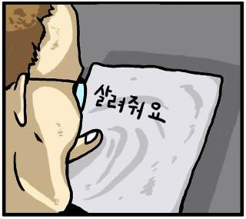
객체를 멤버로 갖는 클래스
Prog
Copyright utilForever All rights reserved.

Slide 24
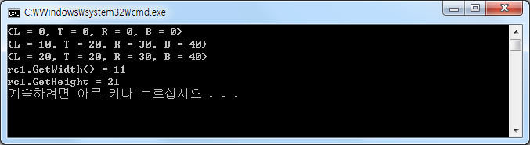
객체를 멤버로 갖는 클래스
Prog
어쨌든 결과는 나온다!
Copyright utilForever All rights reserved.

Slide 25
객체를 멤버로 갖는 클래스
Prog
그런데 우리가 뭘 만든거죠?
Copyright utilForever All rights reserved.

Slide 26
객체를 멤버로 갖는 클래스
Prog
Point _topLeft
Rect rc1
Point _bottomRight
Copyright utilForever All rights reserved.

Slide 27
객체를 멤버로 갖는 클래스
Prog
Q : Rect 객체의 위치가 무조건 0으로 초기화되네요
왜 그렇죠? 저는 Rect 객체의 위치를 처음에 지정하고 싶은데…
Copyright utilForever All rights reserved.

Slide 28
객체를 멤버로 갖는 클래스
Prog
A : 그건 Point 객체의 디폴트 생성자를 사용하기 때문이에요
Rect 객체의 위치를 처음에 지정하고 싶다면
Point 객체가 다른 생성자를 사용하게 하면 되겠죠!
Copyright utilForever All rights reserved.

Slide 29
객체를 멤버로 갖는 클래스
Prog
1. Rect.h
// 생성자
Rect();
Rect(const Point& topLeft, const Point& bottomRight);
Rect(int left, int top, int right, int bottom);
Copyright utilForever All rights reserved.

Slide 30
객체를 멤버로 갖는 클래스
Prog
2. Rect.cpp
Rect::Rect(const Point& topLeft,
const Point& bottomRight)
: _topLeft(topLeft), _bottomRight(bottomRight) { }
Rect::Rect(int left, int top, int right, int bottom)
: _topLeft(left, top), _bottomRight(right, bottom) { }
Copyright utilForever All rights reserved.

Slide 31
객체를 멤버로 갖는 클래스
Prog
3. Example.cpp
int main() {
Rect rc1;
Rect rc2(Point(10, 20), Point(30, 40));
Rect rc3(50, 60, 70, 80);
rc1.Print();
rc2.Print();
rc3.Print();
return 0;
}
Copyright utilForever All rights reserved.

Slide 32
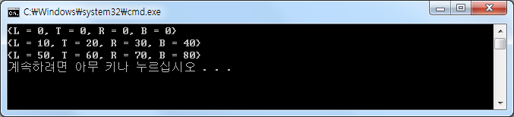
객체를 멤버로 갖는 클래스
Prog
Copyright utilForever All rights reserved.

Slide 33
객체를 멤버로 갖는 클래스
Prog
지난 시간에 배운 생성자의 초기화 리스트 사용 용도?
Copyright utilForever All rights reserved.

Slide 34
객체를 멤버로 갖는 클래스
Prog
지난 시간에 배운 const 속성을 가지고 있는 멤버 변수나
레퍼런스 타입의 멤버 변수를 초기화할 때 사용
Copyright utilForever All rights reserved.

Slide 35
객체를 멤버로 갖는 클래스
Prog
하지만
멤버 변수인 객체의 생성자를 호출하는 데도 사용!
Copyright utilForever All rights reserved.

Slide 36
객체를 멤버로 갖는 클래스
Prog
Rect::Rect(int left, int top, int right, int bottom)
: _topLeft(left, top), _bottomRight(right, bottom) { }
_topLeft 객체의
생성자를 호출한다
_bottomRight 객체의
생성자를 호출한다
Copyright utilForever All rights reserved.

Slide 37
객체를 멤버로 갖는 클래스
Prog
이전에 초기화 리스트를 다루면서…
생성자보다 초기화 리스트가 먼저 실행된다는 걸 배웠다
또한 Point 객체의 생성자는 초기화 리스트에서 호출된다
Copyright utilForever All rights reserved.

Slide 38
객체를 멤버로 갖는 클래스
Prog
따라서
Point 객체들의 생성자가 Rect 객체의 생성자보다
먼저 실행된다는 결론!
Copyright utilForever All rights reserved.

Slide 39
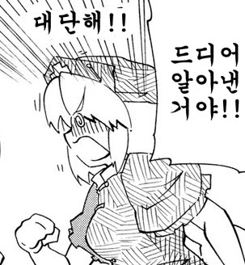
객체를 멤버로 갖는 클래스
Prog
Copyright utilForever All rights reserved.

Slide 40
객체를 멤버로 갖는 클래스
Prog
소멸자의 호출 순서는 어떨까?
Copyright utilForever All rights reserved.

Slide 41
객체를 멤버로 갖는 클래스
Prog
생성자의 호출 순서와 반대!
Rect 객체의 소멸자가 먼저 호출되고,
Point 객체들의 소멸자가 그 후에 호출!
Copyright utilForever All rights reserved.

Slide 42
객체를 멤버로 갖는 클래스
Prog
생성자의 실행 순서
Point::Point() 실행
<부품들이 먼저 실행된다>
Rect::Rect() 실행
<전체가 완성된다>
소멸자의 실행 순서
Rect::~Rect() 실행
<전체가 먼저 분해된다>
Point::~Point() 실행
<부품들이 분해된다>
Copyright utilForever All rights reserved.

Slide 43
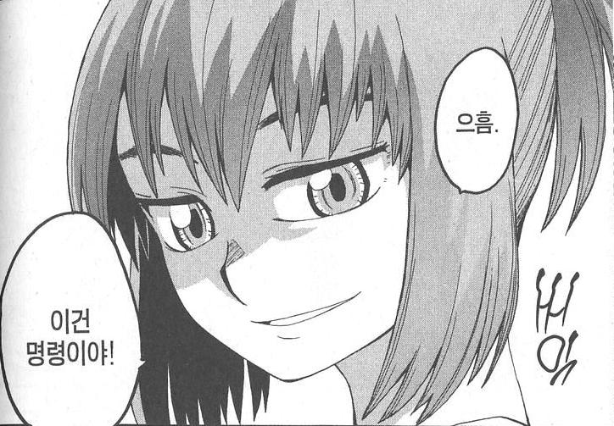
5분 휴식 ^0^
Prog
Copyright utilForever All rights reserved.

Slide 44
문서 저장 클래스
Prog
지금부터 다룰 내용은…
기존의 클래스를 상속 받아서 새로운 클래스를 만드는 방법과
부모 클래스와 자식 클래스의 관계를 관리하는 기능!
Copyright utilForever All rights reserved.

Slide 45
문서 저장 클래스
Prog
자식 클래스가 부모 클래스의 모든 멤버를 물려받았다는 것만
기억한다면 나머지는 쉽게 이해할 수 있어요!
Copyright utilForever All rights reserved.

Slide 46
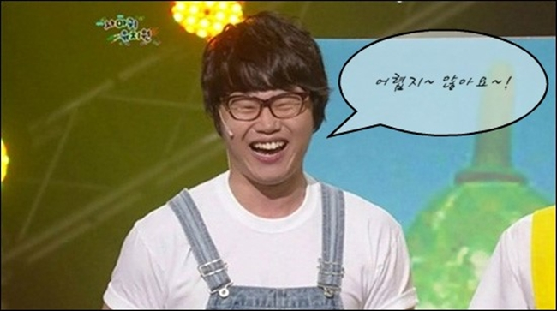
문서 저장 클래스
Prog
Copyright utilForever All rights reserved.

Slide 47
문서 저장 클래스
Prog
이전 장에서 객제지향 프로그래밍의 개념을 설명하면서…
예로 들었던 문서 저장 클래스와 HTML 저장 클래스…
직접 보여줄 거에요!
Copyright utilForever All rights reserved.

Slide 48
문서 저장 클래스
Prog
배운 지 오래되어서 기억이 안 난다고요?
Copyright utilForever All rights reserved.

Slide 49

문서 저장 클래스
Prog
Copyright utilForever All rights reserved.

Slide 50
문서 저장 클래스
Prog
구현해 봅시다!
문서 저장 클래스!
Copyright utilForever All rights reserved.

Slide 51
문서 저장 클래스
Prog
1. DocWriter.h
#ifndef DOCWRITER_H
#define DOCWRITER_H
#include <string>
class DocWriter {
public:
DocWriter();
DocWriter(const std::string& fileName,
const std::string& content);
~DocWriter();
Copyright utilForever All rights reserved.

Slide 52
문서 저장 클래스
Prog
1. DocWriter.h
// 파일 이름을 지정
void SetFileName(const std::string& fileName);
// 저장할 텍스트를 지정
void SetContent(const std::string& content);
// 파일에 텍스트를 저장
void Write();
protected:
std::string _fileName;
std::string _content;
};
#endif
Copyright utilForever All rights reserved.

Slide 53
문서 저장 클래스
Prog
2. DocWriter.cpp
#include "DocWriter.h"
#include <fstream>
DocWriter::DocWriter() {
// 파일 이름과 텍스트를 디폴트로 지정시켜 놓음
_fileName = "NoName.txt";
_content = "There is no content.";
}
Copyright utilForever All rights reserved.

Slide 54
문서 저장 클래스
Prog
2. DocWriter.cpp
DocWriter::DocWriter(const std::string& fileName, const std::string& content) {
_fileName = fileName;
_content = content;
}
DocWriter::~DocWriter() { }
Copyright utilForever All rights reserved.

Slide 55
문서 저장 클래스
Prog
2. DocWriter.cpp
// 파일 이름을 지정
void DocWriter::SetFileName(const std::string& fileName) {
_fileName = fileName;
}
// 저장할 텍스트를 지정
void DocWriter::SetContent(const std::string& content) {
_content = content;
}
Copyright utilForever All rights reserved.

Slide 56
문서 저장 클래스
Prog
2. DocWriter.cpp
// 파일에 텍스트를 저장
void DocWriter::Write() {
// 파일을 염
std::ofstream of(_fileName.c_str());
// 간단한 헤더를 출력
of << "# Content #\n\n";
// 텍스트를 있는 그대로 저장
of << _content;
}
Copyright utilForever All rights reserved.

Slide 57
문서 저장 클래스
Prog
3. Example.cpp
#include "DocWriter.h"
int main() {
DocWriter dw;
dw.SetFileName("Test.txt");
dw.SetContent("KNUCSE C++ Tutor!");
dw.Write();
return 0;
}
Copyright utilForever All rights reserved.

Slide 58
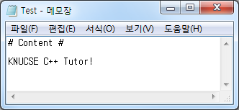
문서 저장 클래스
Prog
Copyright utilForever All rights reserved.

Slide 59
HTML 문서 저장 클래스
Prog
HTMLWriter 클래스는 DocWriter 클래스와 거의 비슷하지만…
크게 두 가지 차이점이 존재한다!
Copyright utilForever All rights reserved.

Slide 60
HTML 문서 저장 클래스
Prog
첫째, 웹 브라우저에서 열어볼 수 있는 HTML 형식으로
파일을 저장한다는 점
둘째, 웹 형식의 문서인 만큼 텍스트의 폰트를
지정할 수 있는 기능이 추가 된다는 점
Copyright utilForever All rights reserved.

Slide 61
HTML 문서 저장 클래스
Prog
4. HTMLWriter.h
#ifndef HTMLWRITER_H
#define HTMLWRITER_H
#include "DocWriter.h"
class HTMLWriter : public DocWriter {
public:
HTMLWriter();
~HTMLWriter();
// 텍스트를 파일로 저장
void Write();
Copyright utilForever All rights reserved.

Slide 62
HTML 문서 저장 클래스
Prog
4. HTMLWriter.h
// 폰트를 지정
void SetFont(const std::string& fontName,
int fontSize, const std::string& fontColor);
protected:
std::string _fontName;
int _fontSize;
std::string _fontColor;
};
#endif
Copyright utilForever All rights reserved.

Slide 63
HTML 문서 저장 클래스
Prog
5. HTMLWriter.cpp
#include "HTMLWriter.h"
#include <fstream>
HTMLWriter::HTMLWriter() {
// 디폴트 파일 이름만 바꿈
_fileName = "NoName.html";
// 디폴트 폰트를 지정
_fontName = "굴림";
_fontSize = 3;
_fontColor = "black";
}
Copyright utilForever All rights reserved.

Slide 64
HTML 문서 저장 클래스
Prog
5. HTMLWriter.cpp
HTMLWriter::~HTMLWriter() { }
// 파일에 텍스트를 저장
void HTMLWriter::Write() {
// 파일을 염
std::ofstream of(_fileName.c_str());
// HTML 헤더 부분을 저장
of << "<HTML><HEAD><TITLE> \
This document was generated by HTMLWriter \
</TITLE></HEAD><BODY>";
of << "<H1>Content</H1>";
Copyright utilForever All rights reserved.

Slide 65
HTML 문서 저장 클래스
Prog
5. HTMLWriter.cpp
// 폰트 태그를 시작
of << "<Font name='" << _fontName << "' size='“
<< _fontSize << "' color='" << _fontColor << "'>";
// 텍스트를 저장
of << _content;
// 폰트 태그를 닫음
of << "</FONT>";
// HTML을 마무리
of << "</BODY></HTML>";
}
Copyright utilForever All rights reserved.

Slide 66
HTML 문서 저장 클래스
Prog
5. HTMLWriter.cpp
// 폰트를 지정
void HTMLWriter::SetFont(const std::string& fontName,
int fontSize, const std::string& fontColor) {
_fontName = fontName;
_fontSize = fontSize;
_fontColor = fontColor;
}
Copyright utilForever All rights reserved.

Slide 67
HTML 문서 저장 클래스
Prog
3. Example.cpp
#include "HTMLWriter.h"
int main() {
HTMLWriter hw;
hw.SetFileName("Test.html");
hw.SetContent("KNUCSE C++ Tutor!");
hw.SetFont("Arial", 16, "blue");
hw.Write();
return 0;
}
Copyright utilForever All rights reserved.

Slide 68
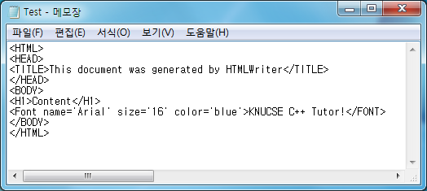
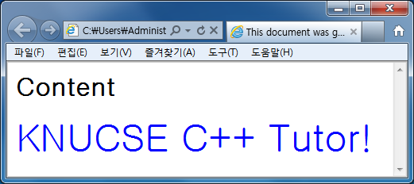
HTML 문서 저장 클래스
Prog
Copyright utilForever All rights reserved.

Slide 69
HTML 문서 저장 클래스
Prog
수많은 코드 보시느라 고생 많으셨습니다!
Copyright utilForever All rights reserved.

Slide 70
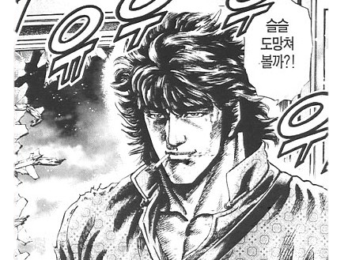
HTML 문서 저장 클래스
Prog
Copyright utilForever All rights reserved.

Slide 71
HTML 문서 저장 클래스
Prog
하지만…
Copyright utilForever All rights reserved.

Slide 72
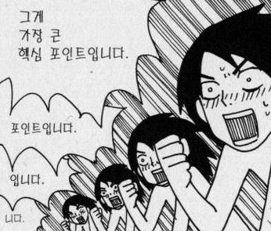
HTML 문서 저장 클래스
Prog
Copyright utilForever All rights reserved.

Slide 73
HTML 문서 저장 클래스
Prog
클래스를 상속 받는 문법?
Copyright utilForever All rights reserved.

Slide 74
HTML 문서 저장 클래스
Prog
콜론을 찍어주고!
public 키워드를 적고!
클래스의 이름을 적으면 끝!
Copyright utilForever All rights reserved.

Slide 75
HTML 문서 저장 클래스
Prog
class HTMLWriter : public DocWriter {
…
};
DocWriter 클래스를
상속받는다
Copyright utilForever All rights reserved.

Slide 76
HTML 문서 저장 클래스
Prog
일반적으로 자식 클래스에는…
Copyright utilForever All rights reserved.

Slide 77
HTML 문서 저장 클래스
Prog
부모 클래스에 없는 새로운 멤버를 추가할 수도 있고
이미 존재하는 멤버 함수를 새롭게 정의할 수도 있다
Copyright utilForever All rights reserved.

Slide 78

HTML 문서 저장 클래스
Prog
Copyright utilForever All rights reserved.

Slide 79
HTML 문서 저장 클래스
Prog
HTMLWriter의 경우에는…
Copyright utilForever All rights reserved.

Slide 80
HTML 문서 저장 클래스
Prog
폰트 설정과 관련된 멤버 변수와 함수들을 새로 추가했다
그리고 Write() 멤버 함수를 새롭게 정의하고 있다
Copyright utilForever All rights reserved.

Slide 81
HTML 문서 저장 클래스
Prog
DocWriter 클래스의 객체와 HTMLWriter 클래스의 객체
메모리의 구조는 어떻게 다를까요?
Copyright utilForever All rights reserved.

Slide 82
HTML 문서 저장 클래스
Prog
자식 클래스의 객체는
부모 클래스가 가진 모든 멤버를 상속받죠?
Copyright utilForever All rights reserved.

Slide 83
HTML 문서 저장 클래스
Prog
HTMLWriter 객체도
DocWriter 클래스의 모든 멤버를 소유하게 돼요!
Copyright utilForever All rights reserved.

Slide 84
HTML 문서 저장 클래스
Prog
HTMLWriter 객체
hw
DocWriter 객체
_fileName
dw
DocWriter 클래스로부터
상속 받은 멤버 변수들
_content
_fileName
_fontName
_content
_fontSize
HTMLWriter 클래스에서
새로 추가된 멤버 변수들
SetFileName()
_fontColor
SetContent()
SetFileName()
Print()
DocWriter 클래스로부터
상속 받은 멤버 함수들
SetContent()
Print()
HTMLWriter 클래스에서
새롭게 정의한 멤버 함수
SetFont()
HTMLWriter 클래스에서
새로 추가된 멤버 함수
Copyright utilForever All rights reserved.

Slide 85
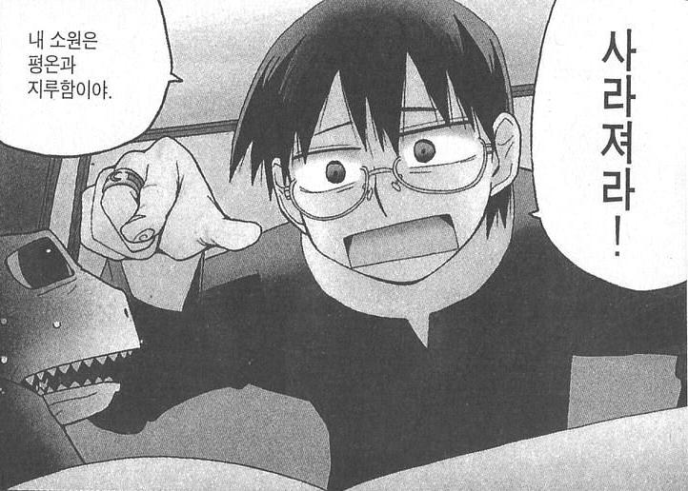
5분 휴식 ^0^
Prog
Copyright utilForever All rights reserved.

Slide 86
HTML 문서 저장 클래스
Prog
자식 객체를 생성할 때는…
Copyright utilForever All rights reserved.

Slide 87
HTML 문서 저장 클래스
Prog
자식 클래스의 생성자 뿐만 아니라
부모 클래스의 생성자도 호출된다
Copyright utilForever All rights reserved.

Slide 88
HTML 문서 저장 클래스
Prog
자식 객체에는 부모로부터 상속 받은 멤버들이 있는데
이 부분을 초기화하기 위해서 부모 클래스의 생성자가 필요!
Copyright utilForever All rights reserved.

Slide 89
HTML 문서 저장 클래스
Prog
HTMLWriter 객체
hw
_fileName
DocWriter 클래스의
생성자에 의해서 초기화된다
_content
_fontName
_fontSize
HTMLWriter 클래스의
생성자에 의해서 초기화된다
_fontColor
SetFileName()
SetContent()
Print()
SetFont()
Copyright utilForever All rights reserved.

Slide 90
HTML 문서 저장 클래스
Prog
앞의 예제에서는…
Copyright utilForever All rights reserved.

Slide 91
HTML 문서 저장 클래스
Prog
DocWriter 클래스의 어떤 생성자를 호출할지 지정하지 않았기
때문에 DocWriter 클래스의 디폴트 생성자가 호출됐다
Copyright utilForever All rights reserved.

Slide 92
HTML 문서 저장 클래스
Prog
DocWriter 클래스의 어떤 생성자를 호출할지
직접 지정해 봐요
Copyright utilForever All rights reserved.

Slide 93
HTML 문서 저장 클래스
Prog
4. HTMLWriter.h
HTMLWriter();
HTMLWriter(const std::string& fileName,
const std::string& content);
~HTMLWriter();
Copyright utilForever All rights reserved.

Slide 94
HTML 문서 저장 클래스
Prog
5. HTMLWriter.cpp
HTMLWriter::HTMLWriter(const std::string& fileName,
const std::string& content)
: DocWriter(fileName, content) {
// 디폴트 폰트를 지정
_fontName = "굴림";
_fontSize = 3;
_fontColor = "black";
}
Copyright utilForever All rights reserved.

Slide 95
HTML 문서 저장 클래스
Prog
3. Example.cpp
#include "HTMLWriter.h"
int main() {
HTMLWriter hw("Test.html", "KNUCSE C++ Tutor!");
hw.Write();
return 0;
}
Copyright utilForever All rights reserved.

Slide 96
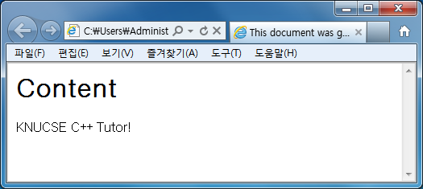
HTML 문서 저장 클래스
Prog
Copyright utilForever All rights reserved.

Slide 97
HTML 문서 저장 클래스
Prog
멤버인 객체를 초기화할 때는 객체의 이름을 사용했지만
부모 클래스를 초기화할 때는 클래스의 이름을 사용!
Copyright utilForever All rights reserved.

Slide 98
HTML 문서 저장 클래스
Prog
HTMLWriter::HTMLWriter(const std::string& fileName,
const std::string& content)
: DocWriter(fileName, content) {
…
}
부모 클래스 이름을 사용해서
생성자를 호출한다
Copyright utilForever All rights reserved.

Slide 99
HTML 문서 저장 클래스
Prog
여기서 알 수 있는 사실 하나!
Copyright utilForever All rights reserved.

Slide 100
HTML 문서 저장 클래스
Prog
초기화 리스트에서 부모 클래스의 생성자를 호출하기 때문에…
Copyright utilForever All rights reserved.

Slide 101
HTML 문서 저장 클래스
Prog
부모 클래스의 생성자가
자식 클래스의 생성자보다 먼저 호출된다!
Copyright utilForever All rights reserved.

Slide 102
HTML 문서 저장 클래스
Prog
소멸자의 호출 순서는 반대!
Copyright utilForever All rights reserved.

Slide 103
HTML 문서 저장 클래스
Prog
자식 클래스에 해당하는 부분이 먼저 정리된 후에,
부모 클래스에 해하는 부분이 정리된다!
Copyright utilForever All rights reserved.

Slide 104
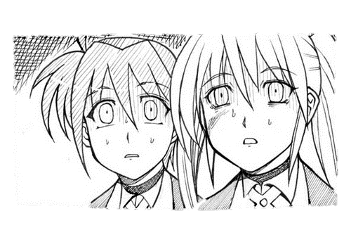
HTML 문서 저장 클래스
Prog
Copyright utilForever All rights reserved.

Slide 105
HTML 문서 저장 클래스
Prog
간단한 예제로 확인해 봐요
Copyright utilForever All rights reserved.

Slide 106
HTML 문서 저장 클래스
Prog
InheritanceCallTest.cpp
class Base {
public:
Base();
~Base();
};
Base::Base() {
std::cout << "Base::Base() 호출!\n";
}
Base::~Base() {
std::cout << "Base::~Base() 호출!\n";
}
Copyright utilForever All rights reserved.

Slide 107
HTML 문서 저장 클래스
Prog
InheritanceCallTest.cpp
class Derived : public Base {
public:
Derived();
~Derived();
};
Derived::Derived() {
std::cout << "Derived::Derived() 호출!\n";
}
Derived::~Derived() {
std::cout << "Derived::~Derived() 호출!\n";
}
Copyright utilForever All rights reserved.

Slide 108
HTML 문서 저장 클래스
Prog
InheritanceCallTest.cpp
int main() {
Derived d;
return 0;
}
Copyright utilForever All rights reserved.

Slide 109
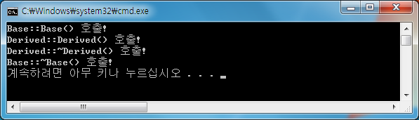
HTML 문서 저장 클래스
Prog
Copyright utilForever All rights reserved.

Slide 110

HTML 문서 저장 클래스
Prog
Copyright utilForever All rights reserved.

Slide 111
HTML 문서 저장 클래스
Prog
정리해 봐요!
Copyright utilForever All rights reserved.

Slide 112
HTML 문서 저장 클래스
Prog
자식 객체의 생성 시
부모 클래스의 생성자 → 자식 클래스의 생성자
Copyright utilForever All rights reserved.

Slide 113
HTML 문서 저장 클래스
Prog
자식 객체의 소멸 시
자식 클래스의 소멸자 → 부모 클래스의 소멸자
Copyright utilForever All rights reserved.

Slide 114
클래스간의 형변환
Prog
우선 부모 객체에서 자식 객체로의 대입을 살펴봐요
Copyright utilForever All rights reserved.

Slide 115
클래스간의 형변환
Prog
3. Example.cpp
int main() {
// 자식 클래스의 객체 생성
HTMLWriter hw("Test.html", "HTMLWriter Content");
// 부모 클래스의 객체 생성
DocWriter dw;
// 부모 클래스의 객체를 자식 클래스의 객체로 대입
dw = hw;
// 파일 저장
hw.Write();
return 0;
}
Copyright utilForever All rights reserved.

Slide 116
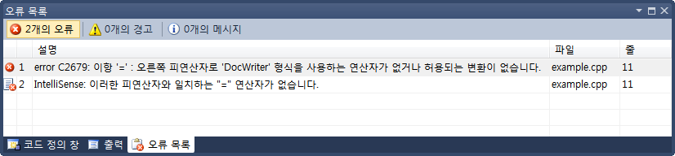
클래스간의 형변환
Prog
Copyright utilForever All rights reserved.

Slide 117
클래스간의 형변환
Prog
왜 오류가 날까요?
Copyright utilForever All rights reserved.

Slide 118
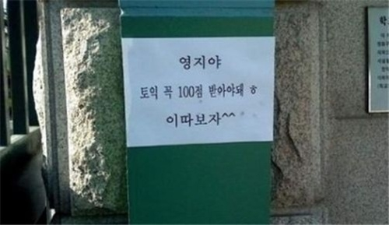
클래스간의 형변환
Prog
힌트
Copyright utilForever All rights reserved.

Slide 119
클래스간의 형변환
Prog
객체의 대입이란 사실 모든 멤버 변수들의 1 : 1 대입을 의미
Copyright utilForever All rights reserved.

Slide 120
클래스간의 형변환
Prog
그런데 자식 객체에는 부모 객체에 없는 멤버가 있다
(_fontName, _fontSize, _fontColor와 같은 멤버들)
Copyright utilForever All rights reserved.

Slide 121
클래스간의 형변환
Prog
HTMLWriter 객체
hw
DocWriter 객체
_fileName
dw
_content
_fileName
_fontName
_content
_fontSize
???
SetFileName()
_fontColor
SetContent()
SetFileName()
Print()
SetContent()
Print()
SetFont()
Copyright utilForever All rights reserved.

Slide 122
클래스간의 형변환
Prog
그러면 반대의 경우는 어떨까요?
(자식 객체를 부모 객체로 대입하는 경우)
Copyright utilForever All rights reserved.

Slide 123
클래스간의 형변환
Prog
3. Example.cpp
int main() {
// 자식 클래스의 객체 생성
HTMLWriter hw("Test.html", "HTMLWriter Content");
// 부모 클래스의 객체 생성
DocWriter dw;
// 부모 클래스의 객체를 자식 클래스의 객체로 대입
hw = dw;
// 파일 저장
hw.Write();
return 0;
}
Copyright utilForever All rights reserved.

Slide 124
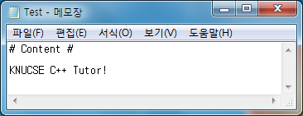
클래스간의 형변환
Prog
Copyright utilForever All rights reserved.

Slide 125
클래스간의 형변환
Prog
부모 객체와 자식 객체에 공통적으로 있는 멤버들이 1 : 1로 대입!
Copyright utilForever All rights reserved.

Slide 126
클래스간의 형변환
Prog
자식 객체에만 있는 멤버들은?
Copyright utilForever All rights reserved.

Slide 127
클래스간의 형변환
Prog
아무런 영향을 미치지 못한다!
Copyright utilForever All rights reserved.

Slide 128
클래스간의 형변환
Prog
HTMLWriter 객체
hw
DocWriter 객체
_fileName
dw
_content
_fileName
_fontName
영향을
받지 않는다
_content
_fontSize
SetFileName()
_fontColor
SetContent()
SetFileName()
Print()
SetContent()
Print()
SetFont()
Copyright utilForever All rights reserved.

Slide 129
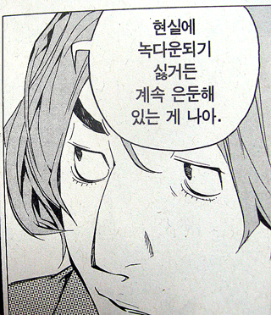
5분 휴식 ^0^
Prog
Copyright utilForever All rights reserved.

Slide 130
클래스간의 형변환
Prog
이번에는 객체의 포인터간의 형변환과
레퍼런스간의 형변환을 살펴봐요!
Copyright utilForever All rights reserved.

Slide 131
클래스간의 형변환
Prog
자식 클래스의 포인터를 사용해서 부모 객체를 가리키는 경우
Copyright utilForever All rights reserved.

Slide 132
클래스간의 형변환
Prog
3. Example.cpp
int main() {
// 부모 객체 생성
DocWriter dw("Test.txt", "DocWriter Content");
// 자식 클래스의 포인터로 부모 객체를 가리킴
HTMLWriter* phw = &dw;
// 파일에 저장
phw->Write();
return 0;
}
Copyright utilForever All rights reserved.

Slide 133
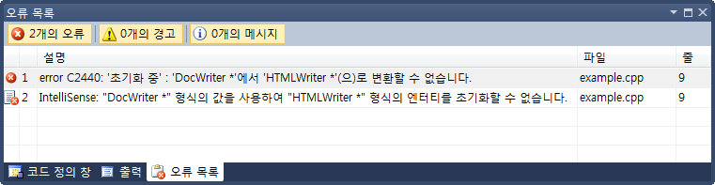
클래스간의 형변환
Prog
Copyright utilForever All rights reserved.

Slide 134
클래스간의 형변환
Prog
자식 클래스의 포인터를 사용해서 부모 객체를 가리키는 경우
암시적인 형변환을 허용하지 않는다
Copyright utilForever All rights reserved.

Slide 135
클래스간의 형변환
Prog
컴퓨터가 형변환의 안전성을 보장할 수 없기 때문!
Copyright utilForever All rights reserved.

Slide 136
클래스간의 형변환
Prog
컴퓨터 입장에서는...
Copyright utilForever All rights reserved.

Slide 137

클래스간의 형변환
Prog
Copyright utilForever All rights reserved.

Slide 138
클래스간의 형변환
Prog
하지만…
형변환을 허용한다고 가정해보죠!
Copyright utilForever All rights reserved.

Slide 139
클래스간의 형변환
Prog
HTMLWriter 타입의
포인터 변수
DocWriter 객체
phw
&dw
dw
_fileName
_content
SetFileName()
phw->_fontColor
SetContent()
_fontColor
Print()
dw는 _fontColor를
가지고 있지 않다!
Copyright utilForever All rights reserved.

Slide 140
클래스간의 형변환
Prog
포인터가 아니라 레퍼런스를 사용하면 어떨까요?
Copyright utilForever All rights reserved.

Slide 141
클래스간의 형변환
Prog
3. Example.cpp
int main() {
// 부모 객체 생성
DocWriter dw("Test.txt", "DocWriter Content");
// 자식 클래스의 포인터로 부모 객체를 가리킴
HTMLWriter& rhw = dw;
// 파일에 저장
rhw.Write();
return 0;
}
Copyright utilForever All rights reserved.

Slide 142
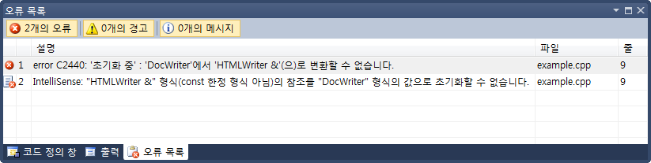
클래스간의 형변환
Prog
Copyright utilForever All rights reserved.

Slide 143
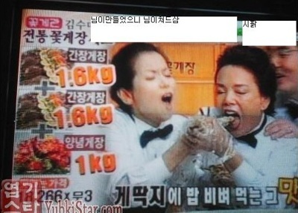
클래스간의 형변환
Prog
Copyright utilForever All rights reserved.

Slide 144
클래스간의 형변환
Prog
하지만 반대의 경우는 허용된다!
(부모 클래스의 포인터로 자식 객체를 가리키는 경우)
Copyright utilForever All rights reserved.

Slide 145
클래스간의 형변환
Prog
3. Example.cpp
int main() {
// HTMLWriter 객체 생성
HTMLWriter hw("Test.html", "HTMLWriter Content");
// DocWriter 클래스의 포인터로 객체를 가리킴
DocWriter* pdw = &hw;
// 파일에 저장
pdw->Write();
return 0;
}
Copyright utilForever All rights reserved.

Slide 146
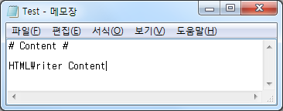
클래스간의 형변환
Prog
Copyright utilForever All rights reserved.

Slide 147
클래스간의 형변환
Prog
부모 클래스의 포인터로 자식 객체를 가리키는 경우에는
문제가 생길 여지가 없다
(부모 클래스에 있는 모든 멤버는 자식 객체에도 있기 때문)
Copyright utilForever All rights reserved.

Slide 148
클래스간의 형변환
Prog
DocWriter 타입의
포인터 변수
HTMLWriter 객체
pdw
&hw
hw
_fileName
_content
pdw로 가리킬 수 있는
멤버는 모두 가지고 있다
_fontName
_fontSize
_fontColor
SetFileName()
SetContent()
Print()
SetFont()
Copyright utilForever All rights reserved.

Slide 149
클래스간의 형변환
Prog
하지만 이상해요
저장한 문서의 타입이 HTML 포맷이 아닌 그냥 텍스트 포맷!
Copyright utilForever All rights reserved.

Slide 150
클래스간의 형변환
Prog
그것은 DocWriter::Write() 멤버 함수가 호출됐기 때문!
Copyright utilForever All rights reserved.

Slide 151
클래스간의 형변환
Prog
사실 DocWriter::Write()를 호출해야 한다는 주장과
HTMLWriter()::Write()를 호출해야 한다는 주장 모두 가능하다
Copyright utilForever All rights reserved.

Slide 152


클래스간의 형변환
Prog
pdw의 타입이 DocWriter*이기 때문에 DocWriter::Write() 함수가 호출되어야 해!
pdw가 가리키는 객체는
실제로 HTMLWriter이기 때문에 HTMLWriter::Write() 함수가 호출되어야 해!
Copyright utilForever All rights reserved.

Slide 153
클래스간의 형변환
Prog
하지만 사실은…
Copyright utilForever All rights reserved.

Slide 154

클래스간의 형변환
Prog
야! 개 짖는 소리 좀 안 나게 해라!!
Copyright utilForever All rights reserved.

Slide 155
클래스간의 형변환
Prog
이게 아니지…
Copyright utilForever All rights reserved.

Slide 156
클래스간의 형변환
Prog
“실제 객체가
무엇이던 간에 상관 없이
포인터의 타입을 기준으로
호출될 함수가 결정된다.”
Copyright utilForever All rights reserved.

Slide 157
클래스간의 형변환
Prog
방금 예제에서는
DocWriter::Write()가 호출됐잖아
Copyright utilForever All rights reserved.

Slide 158
클래스간의 형변환
Prog
하지만…
Copyright utilForever All rights reserved.

Slide 159
클래스간의 형변환
Prog
훼이크다 이 병신들아!
Copyright utilForever All rights reserved.

Slide 160
클래스간의 형변환
Prog
다음주에 가상 함수를 배우면
HTMLWriter::Write()가 호출되는
진풍경을 볼 수 있을꺼야
Copyright utilForever All rights reserved.

Slide 161
클래스간의 형변환
Prog
그건 다음주에 알아보고…
레퍼런스의 경우를 살펴보고
형변환 얘기는 여기서 끝내자구!
Copyright utilForever All rights reserved.

Slide 162
클래스간의 형변환
Prog
3. Example.cpp
int main() {
// HTMLWriter 객체 생성
HTMLWriter hw("Test.html", "HTMLWriter Content");
// DocWriter 클래스의 레퍼런스로 객체를 참조함
DocWriter& dw = hw;
// 파일에 저장
dw.Write();
return 0;
}
Copyright utilForever All rights reserved.

Slide 163
접근 제어
Prog
접근 제어 키워드가 의미하는 바를 다시 정리해 보면…
Copyright utilForever All rights reserved.

Slide 164
접근 제어
Prog
public : 모든 곳으로부터의 접근을 허용한다
protected : 자식 클래스의 멤버 함수로부터의 접근만 허용한다
private : 자신의 멤버 함수 외에는 접근할 수 없다
Copyright utilForever All rights reserved.

Slide 165
접근 제어
Prog
예제를 보면서 구체적으로 확인해 봐요!
Copyright utilForever All rights reserved.

Slide 166
접근 제어
Prog
AccessControl.cpp
class Base {
private:
int priv;
protected:
int prot;
public:
int pub;
};
Copyright utilForever All rights reserved.

Slide 167
접근 제어
Prog
AccessControl.cpp
class Dervied : public Base {
public:
void AccessBases() {
// 부모의 멤버에 접근을 시도
int n;
n = priv;
n = prot;
n = pub;
}
};
Copyright utilForever All rights reserved.

Slide 168
접근 제어
Prog
AccessControl.cpp
int main() {
Base base;
// 객체의 멤버에 접근을 시도
int n;
n = base.priv;
n = base.prot;
n = base.pub;
return 0;
}
Copyright utilForever All rights reserved.

Slide 169
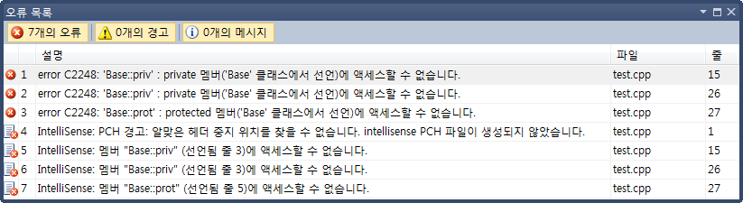
접근 제어
Prog
Copyright utilForever All rights reserved.

Slide 170
접근 제어
Prog
각 상황별로 정리해보죠!
Copyright utilForever All rights reserved.

Slide 171
접근 제어
Prog
 | 자신의 멤버 함수에서 접근 | 자식 클래스의 멤버 함수에서 접근 | 외부에서 접근
private 멤버 | O | X | X
protected 멤버 | O | O | X
public 멤버 | O | O | O
Copyright utilForever All rights reserved.

Slide 172
접근 제어
Prog
그런데 어떻게 활용하죠?
Copyright utilForever All rights reserved.

Slide 173
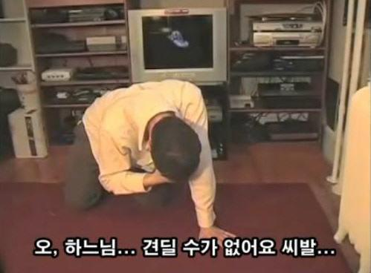
접근 제어
Prog
Copyright utilForever All rights reserved.

Slide 174
접근 제어
Prog
좌절하지 마세요!
가이드라인을 제시해 드릴게요!
Copyright utilForever All rights reserved.

Slide 175
접근 제어
Prog
외부로부터 숨겨야 하는 멤버는 protected로 지정한다
그 밖의 경우는 public으로 지정한다
반드시 자식 클래스에 숨기고 싶다면 private로 지정한다
Copyright utilForever All rights reserved.

Slide 176

접근 제어
Prog
Copyright utilForever All rights reserved.

Slide 177
9주차 레포트
Prog
업 캐스트와 다운 캐스트에 대하여…
자식 클래스의 포인터가 부모 클래스의 포인터로 형변환하는 것을 업 캐스트라고 한다
부모 클래스의 포인터에서 자식 클래스의 포인터로 형변환하는 것을 다운 캐스트라고 한다
다중 상속에 대하여…
다중 상속을 사용하는 클래스 예제를 하나 만들고, 문제점을 파악!
다중 상속(Multiple Inheritance)은 두 개 이상의 부모 클래스를 동시에 상속하는 경우를 말한다
포함과 상속을 구분하는 방법에 대하여…
예를 들어서 설명! (Has-a : 자동차와 타이어, Is-a : 사과와 과일)
포함은 Has-a 관계 : A가 B를 가지고 있다면(Has) 포함을 사용
상속은 Is-a 관계 : A가 B라면(Is) 상속을 사용
이에 대한 자신의 생각을 A4 종이 1장 이내로 작성하여 다음주에 제출
Copyright utilForever All rights reserved.

Slide 178
9주차 숙제
Prog
버그 수정
Rect 클래스에는 문제점이 존재
예를 들어 _topLeft의 값이 (10, 10)이고 _bottomRight의 값이 (0, 0)이라면, GetWidth() 함수와 GetHeight() 함수는 각각 -10을 반환
이런 경우에도 양수의 값을 반환하게 수정
상속을 고려한 생성자 구현
Shape.cpp 파일을 참고하여 Triangle 클래스의 생성자를 구현
반드시 초기화 리스트를 사용할 것!
Shape.cpp 파일은 C++ 튜터 클럽에 업로드 예정
Copyright utilForever All rights reserved.

Slide 179
10주차 수업 안내
Prog
다형성과 가상 함수
가상 함수를 사용한 다형성의 구현
언제 가상 함수가 필요할까
문서 저장 클래스에 다형성 적용하기
오버라이딩
순수 가상 함수
다양한 종류의 멤버 함수
오버로딩과 오버라이딩
Copyright utilForever All rights reserved.

Slide 180
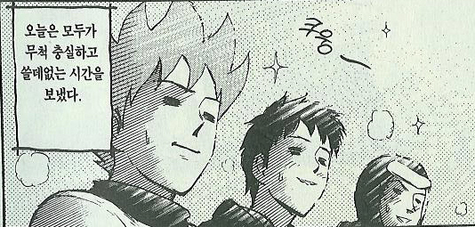
THANK YOU!

